Slide 1
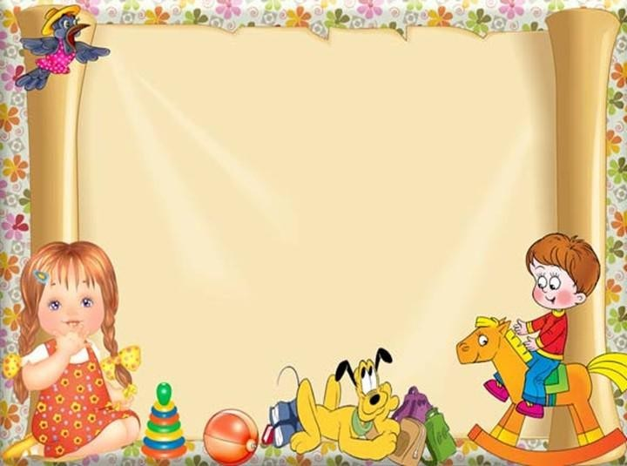
«Речевое развитие детей раннего возраста посредством разнообразных игр»
Воспитатель МОАУ «СОШ № 24 г. Орска»
Мазур Наталья Валерьевна

Slide 2
Игра- первая ступень воспитания, она представляет исключительно благоприятные условия для развития языка. Игра развивает язык . А язык организует игру. Ее характером определяются речевые функции, содержания и средства общения. Слово является для ребенка частью действительности.

Slide 3
Актуальность
-Родной язык помогает людям, прежде всего детям, осознанно воспринимать окружающий мир и является средством общения. Дети, в раннем возрасте не получившие соответствующего речевого развития, с большим трудом наверстывают упущенное, в будущем этот пробел влияет на его дальнейшее развитие. Ранний возраст-это благоприятная среда для зарождения основ грамотной, четкой, красивой речи. Поэтому задача обогащения словаря и активизация речи детей должна решаться ежеминутно, пронизывать все режимные моменты.

Slide 4
Цель:
создание максимально благоприятных условий для речевого развития детей посредством разнообразных игр

Slide 5
Задачи:
. Расширять активный словарь, формировать грамматический строй речи.
. Обогащать пассивный словарь детей, развивать связную речь.
. Развивать способность наблюдать, узнавать разнообразные предметы, явления, действия, и обозначать их словом.
. Развивать артикуляционный аппарат, умения правильно произносить звуки родного языка

Slide 6
,
Активному развитию речи способствуют:
-Пальчиковые игры с использованием стихов, песенок, потешек и народных сказок
-Массаж пальчиков с растиранием руками и массажерами;
-Игры с природным материалом;
-Игры с предметами;
Игры с дидактическими игрушками;
Артикуляционная гимнастика;
Занятия продуктивной деятельностью (рисование, лепка, конструирование);
-Активное речевое общение в быту.
-Дидактические игры
- Сюжетно ролевые игры
- Игры- драматизации
- Настольно- печатные игры
-Подвижные игры

Slide 7
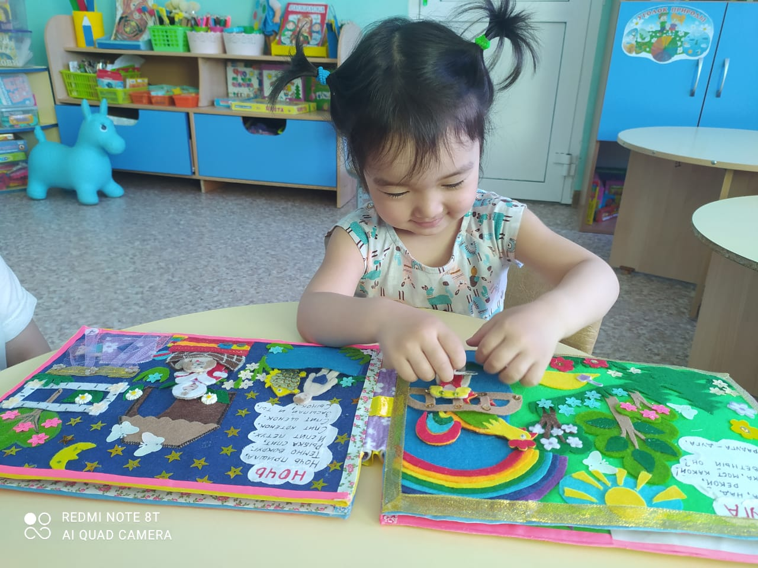
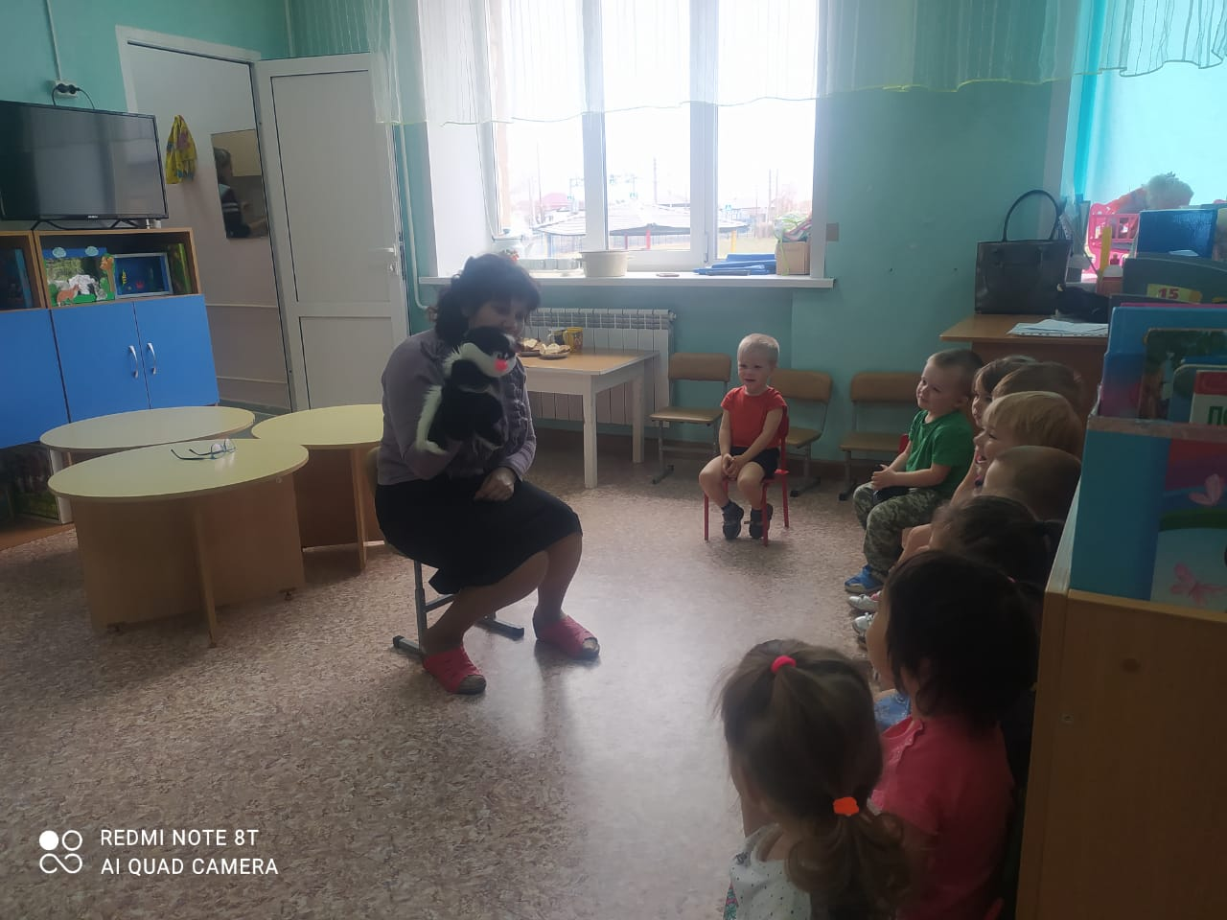

Slide 8
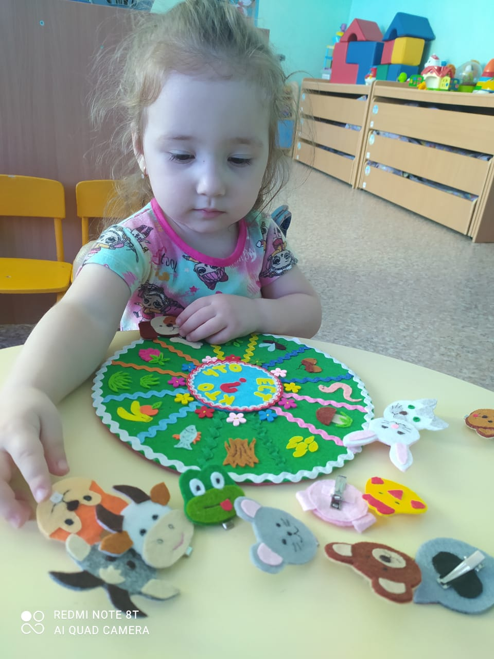
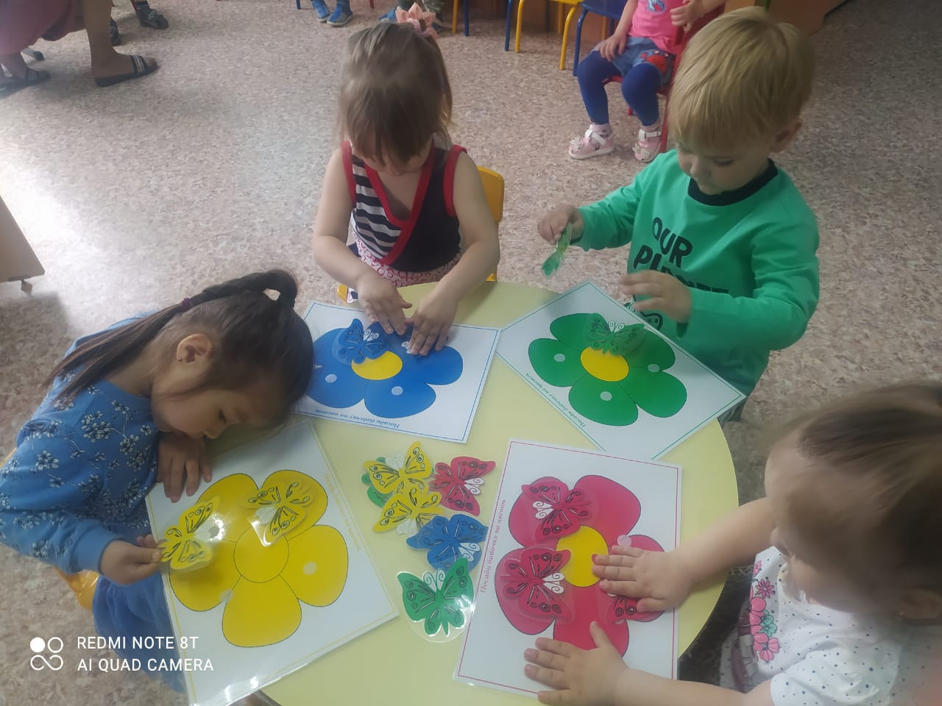
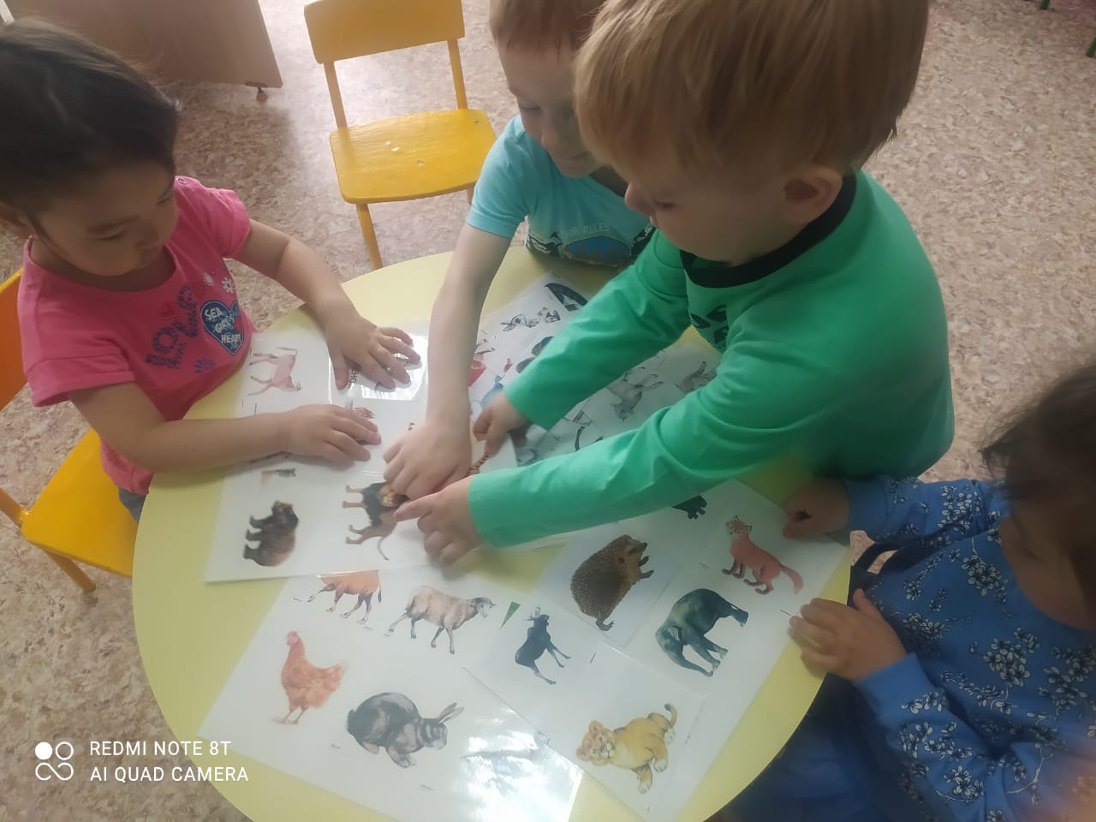
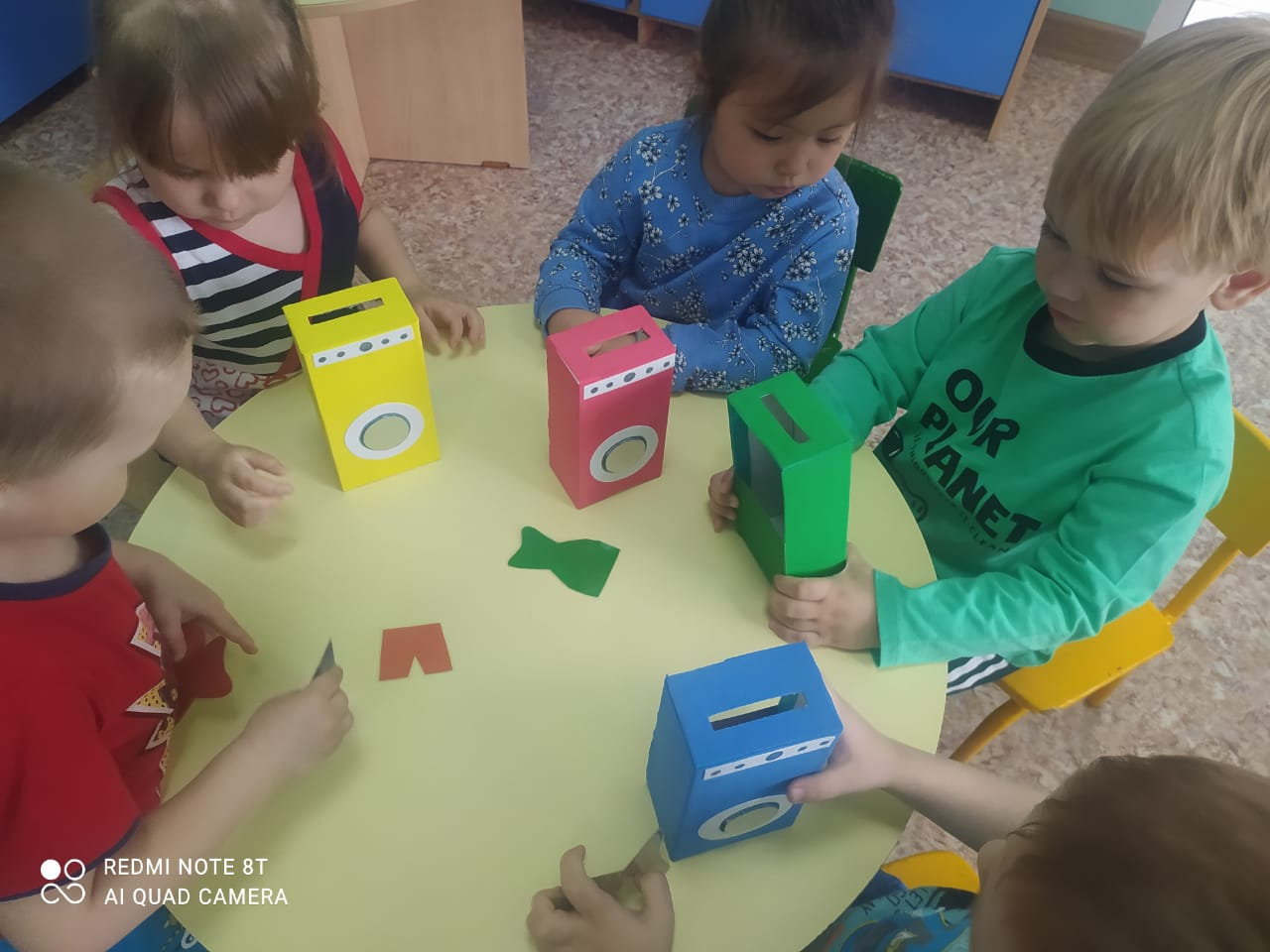

Slide 9
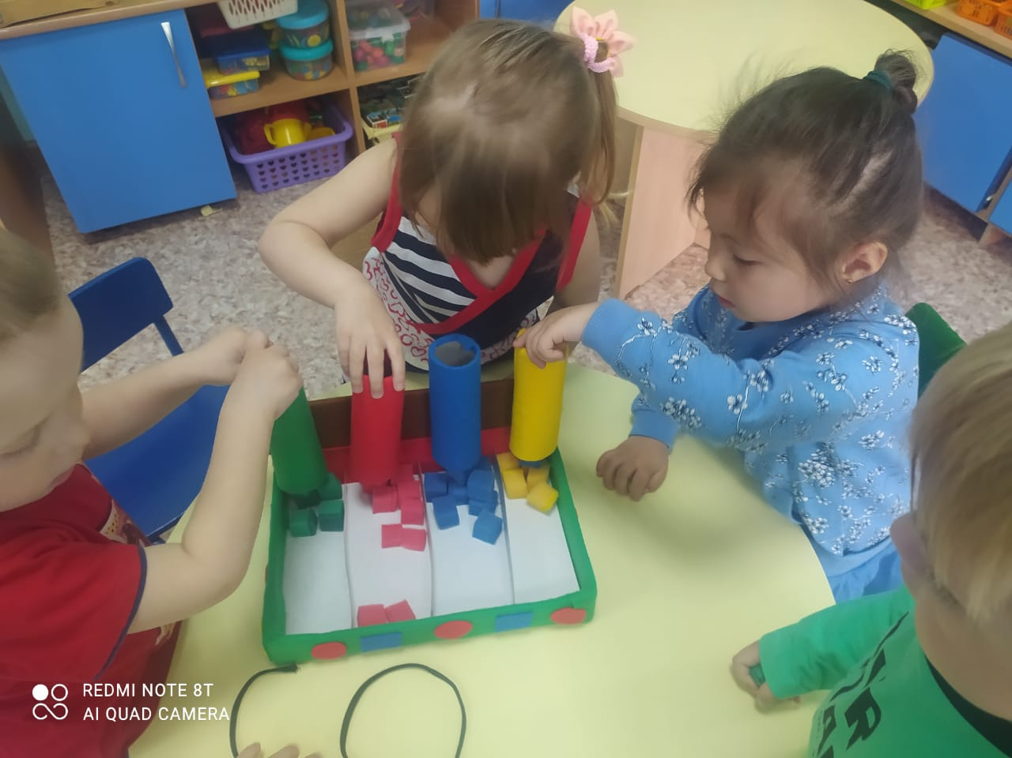
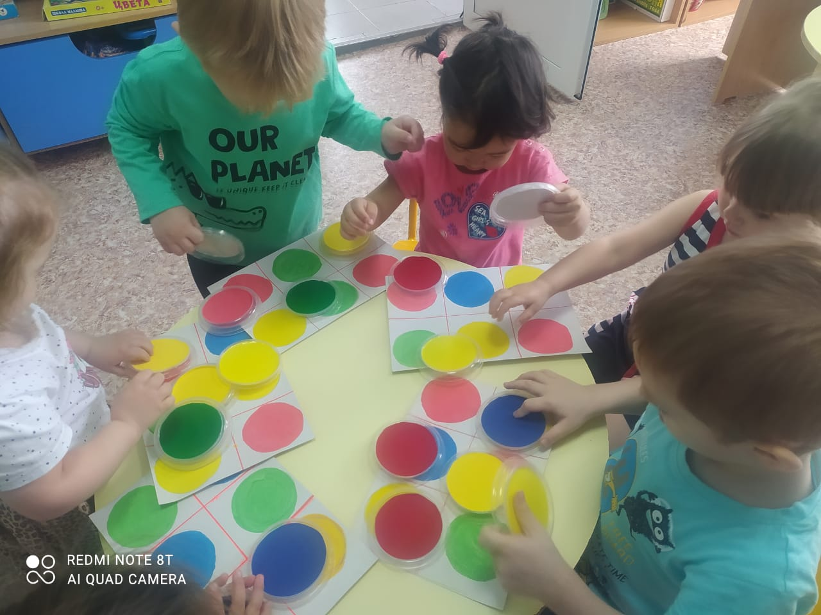
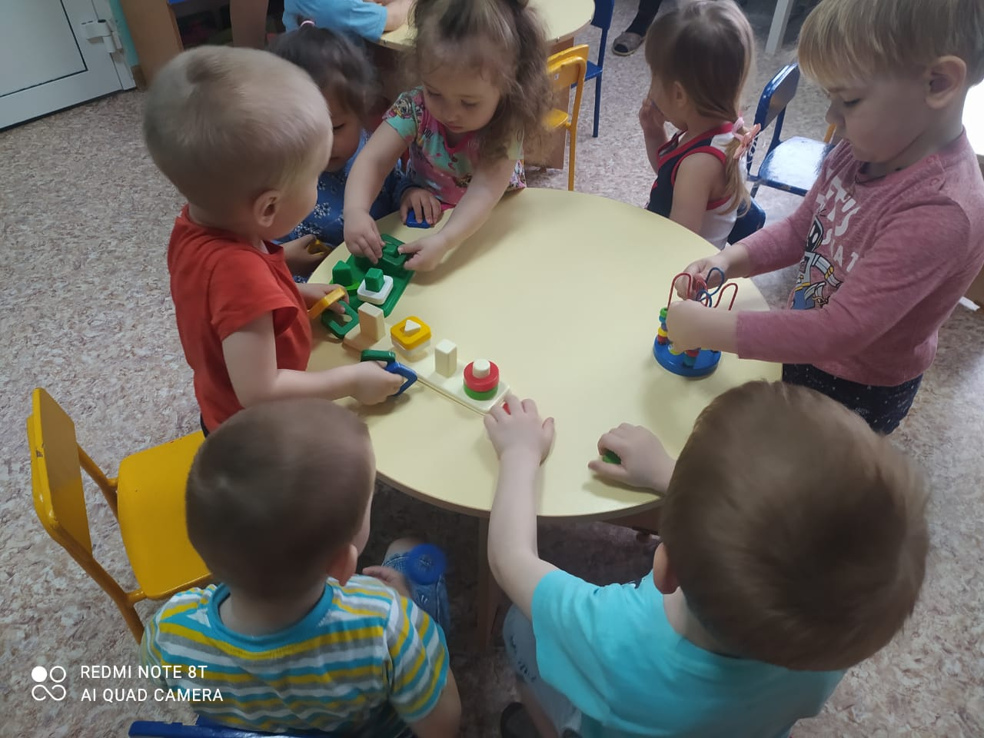

Slide 10
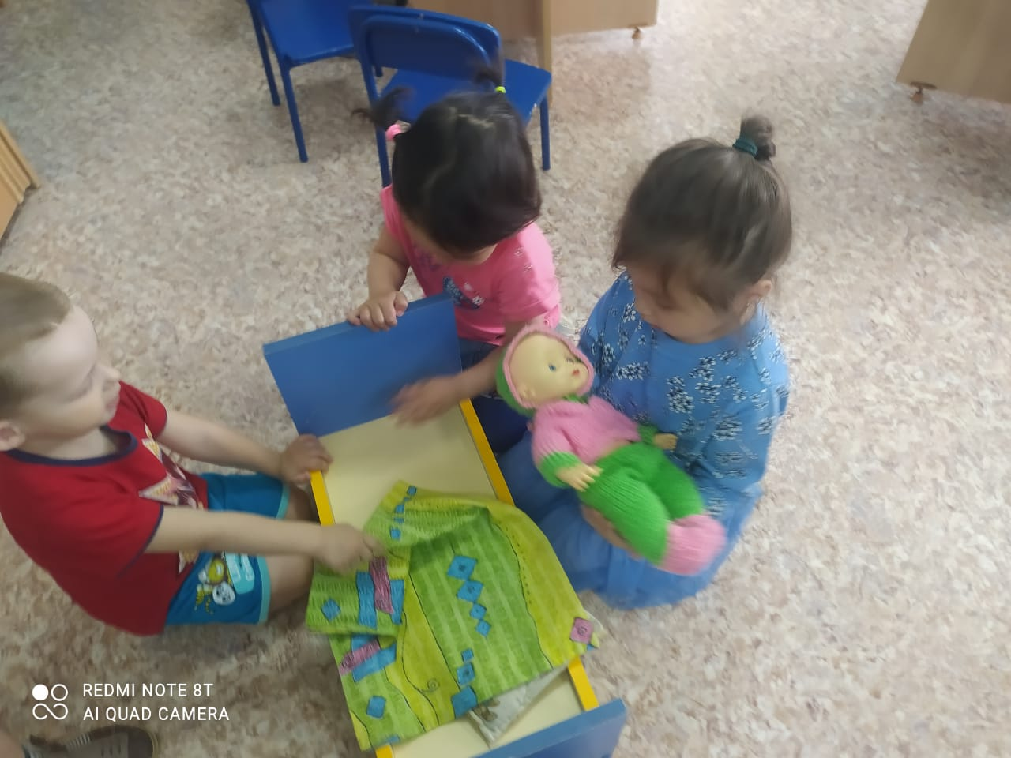
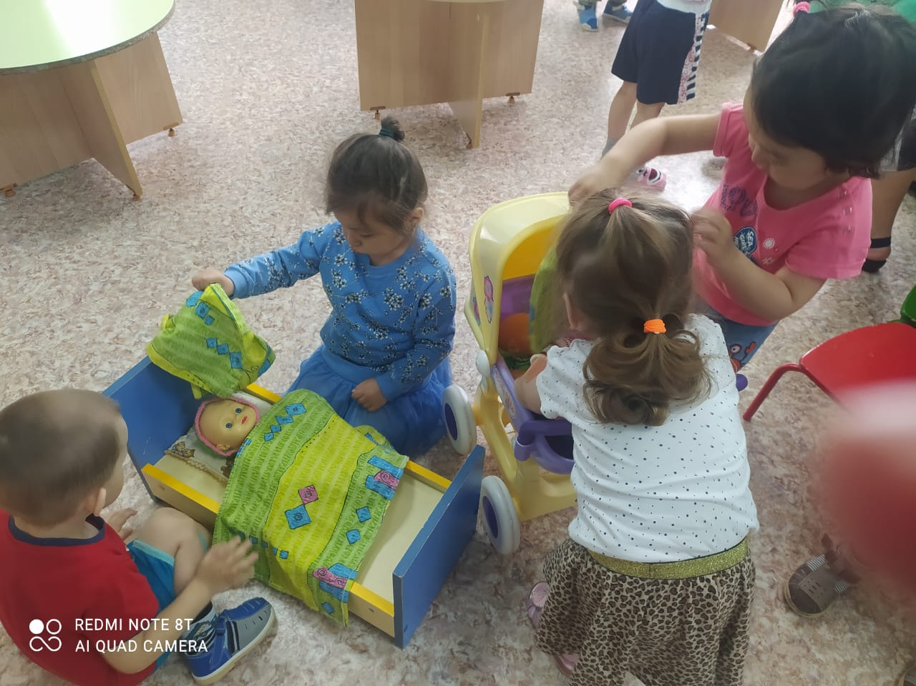
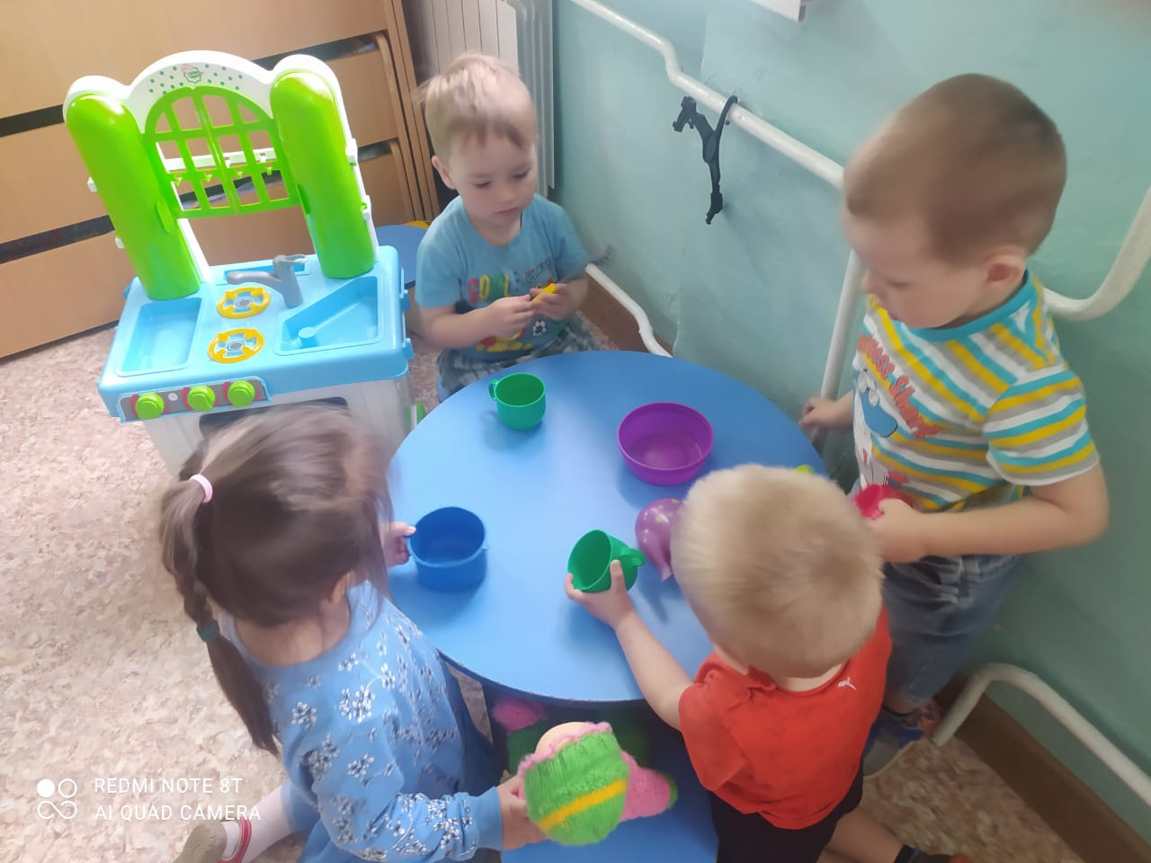

Slide 11
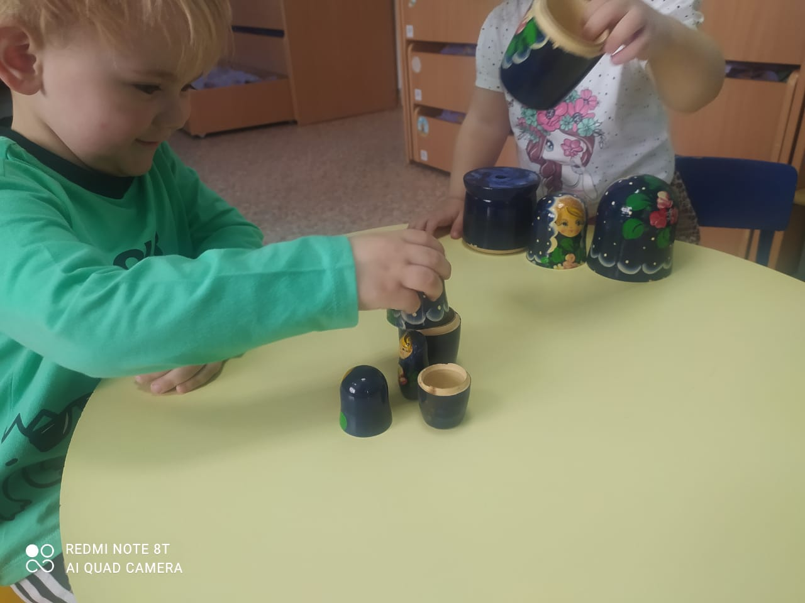
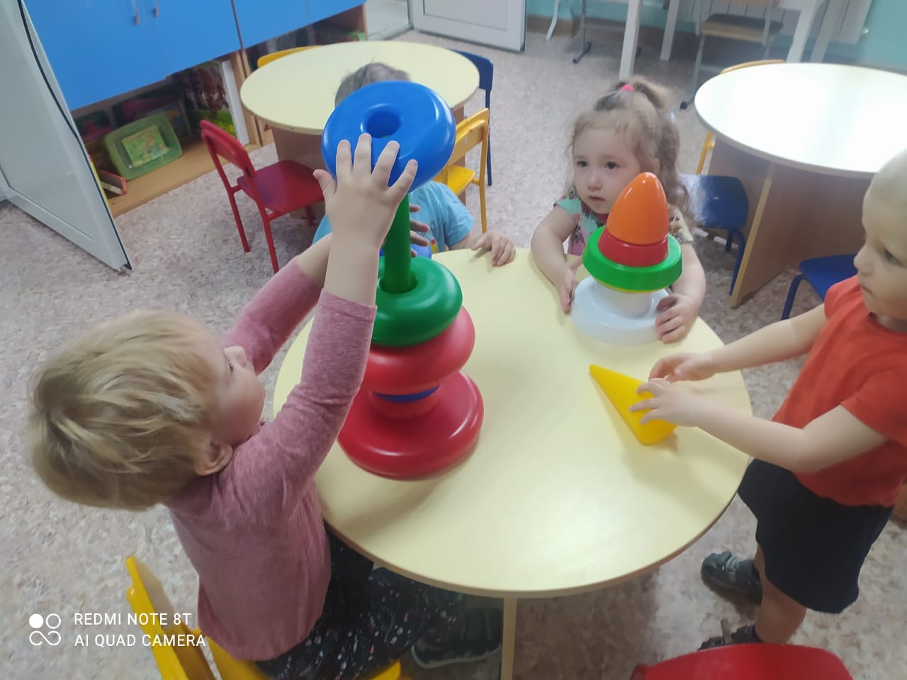
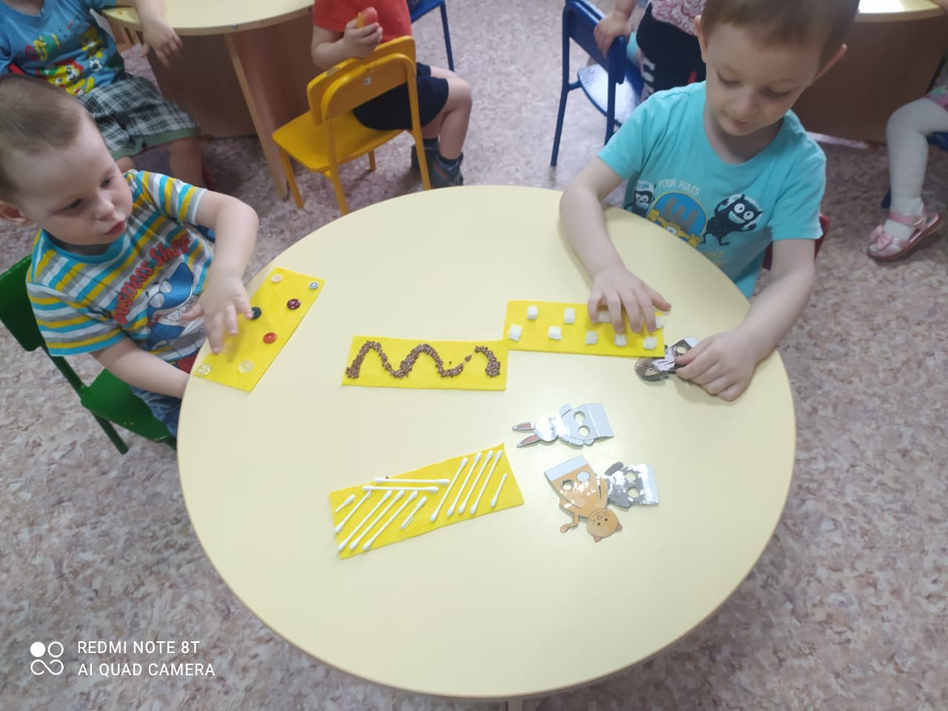
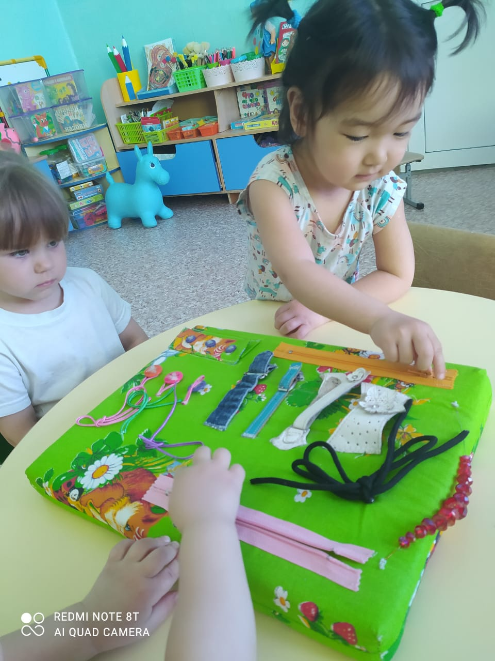

Slide 12
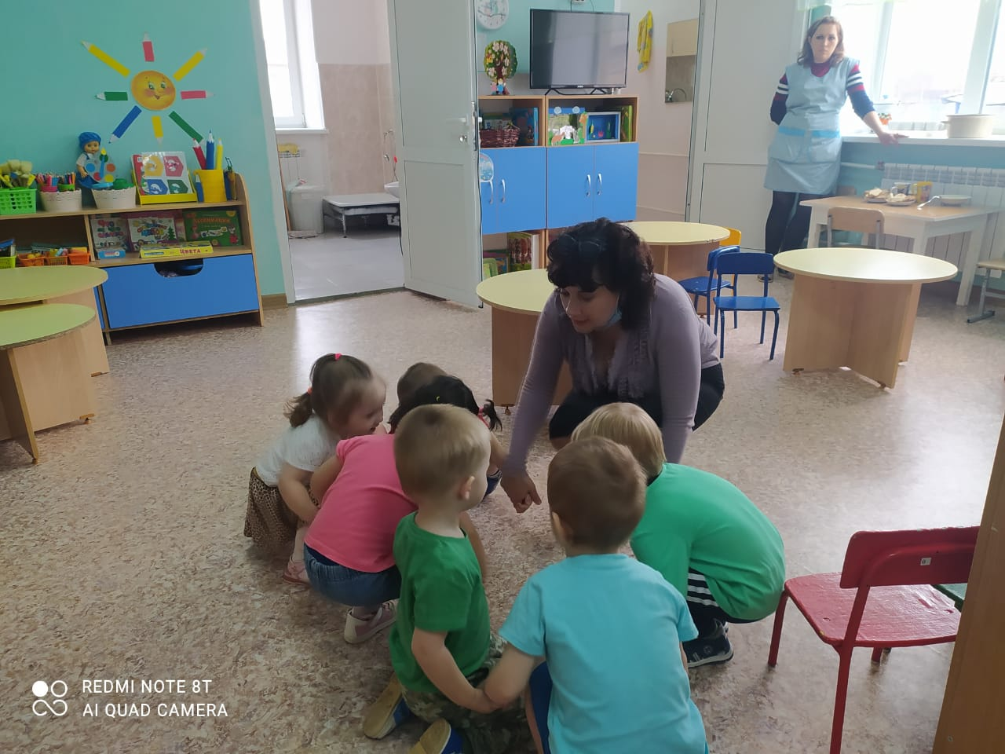
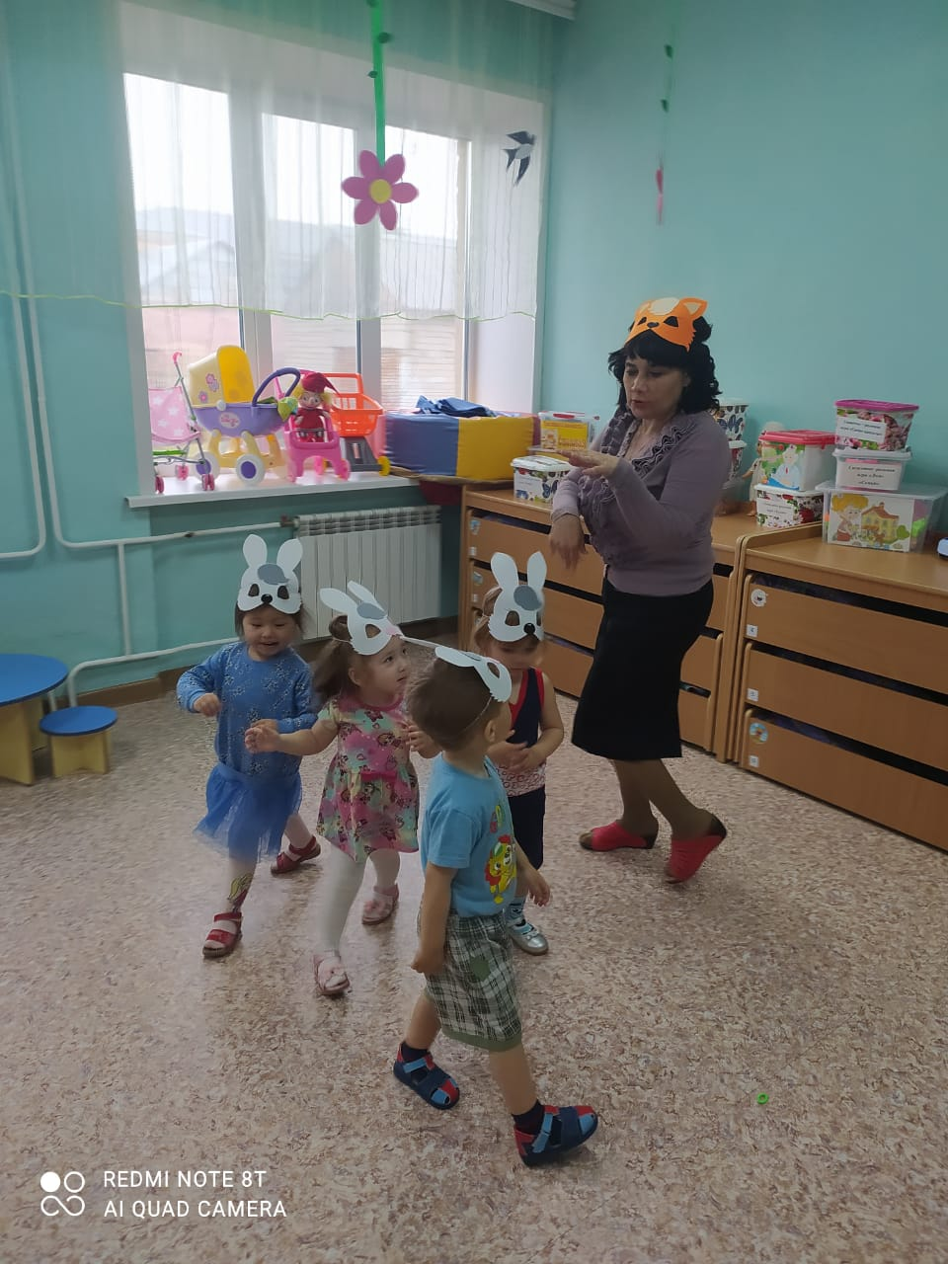
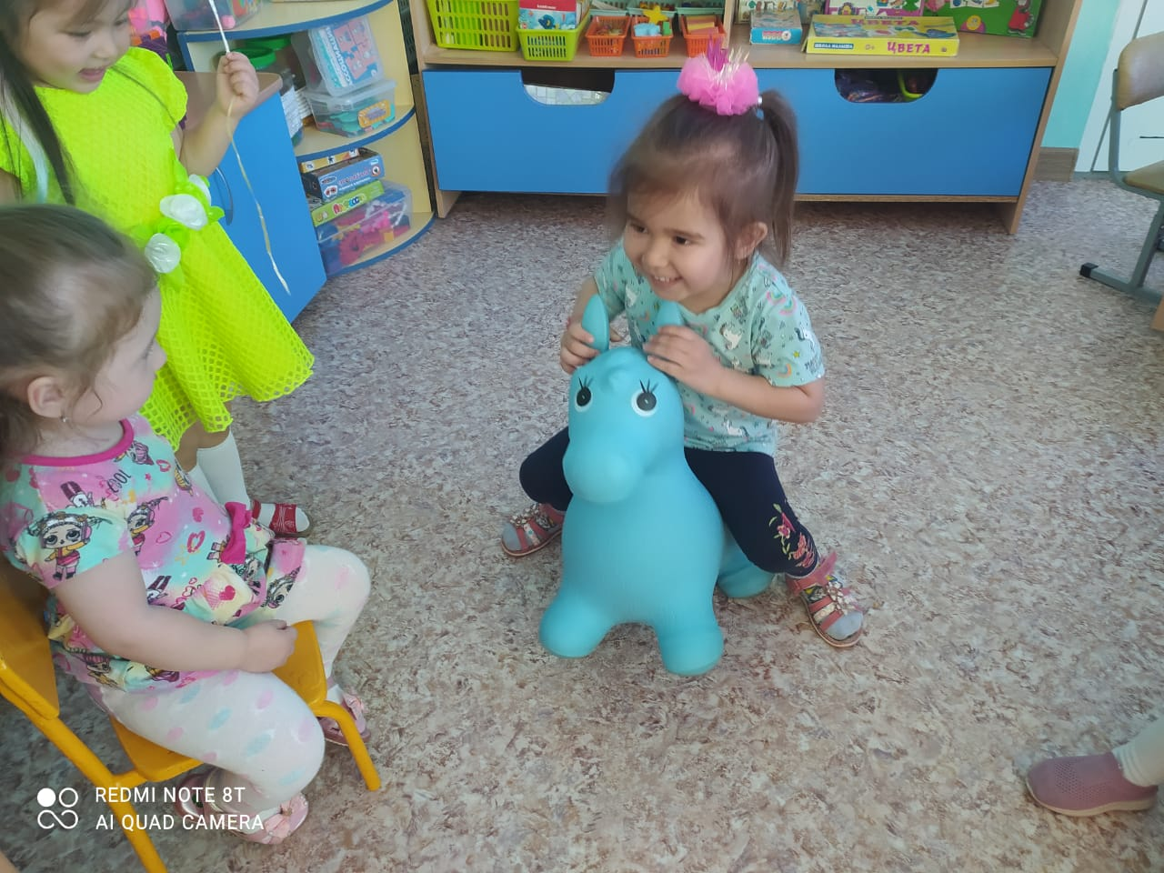

Slide 13
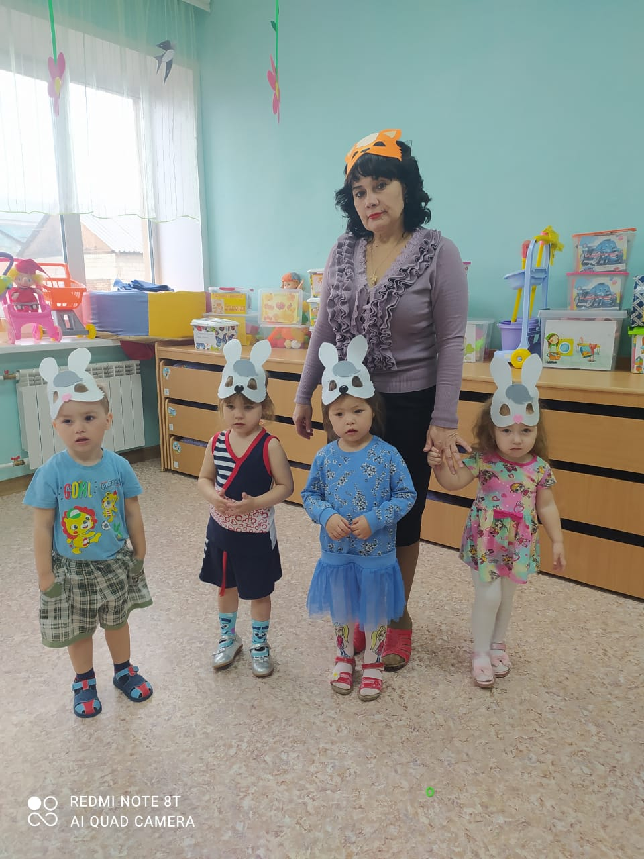
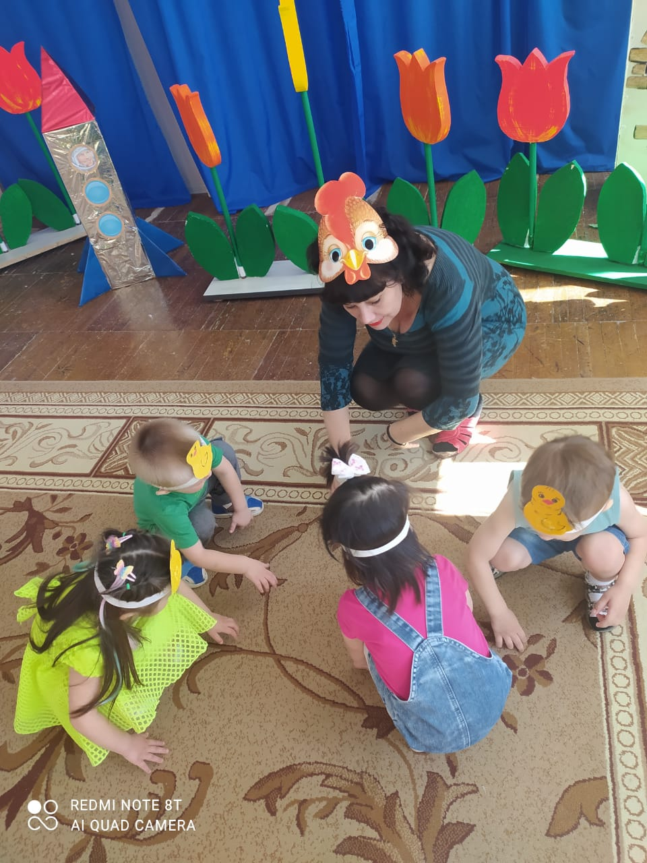
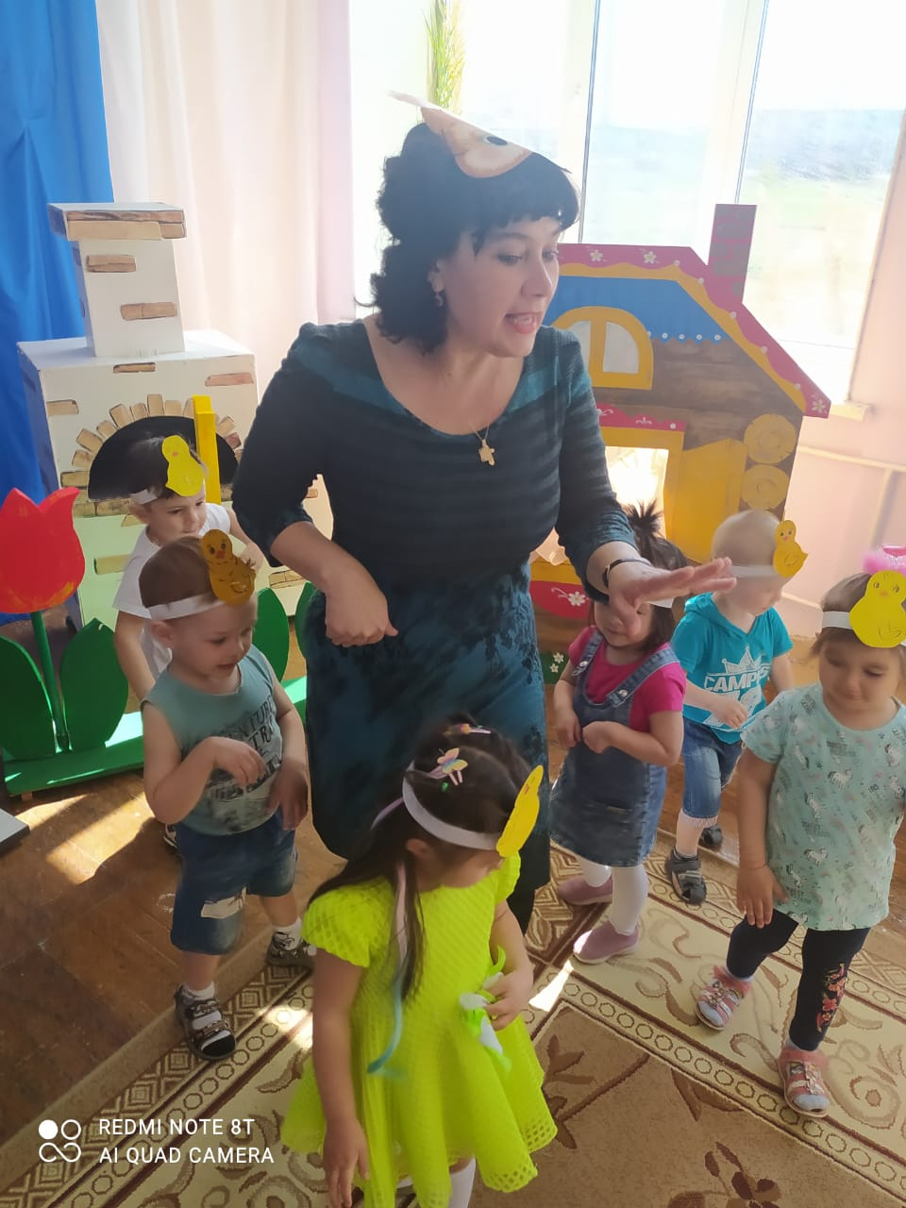
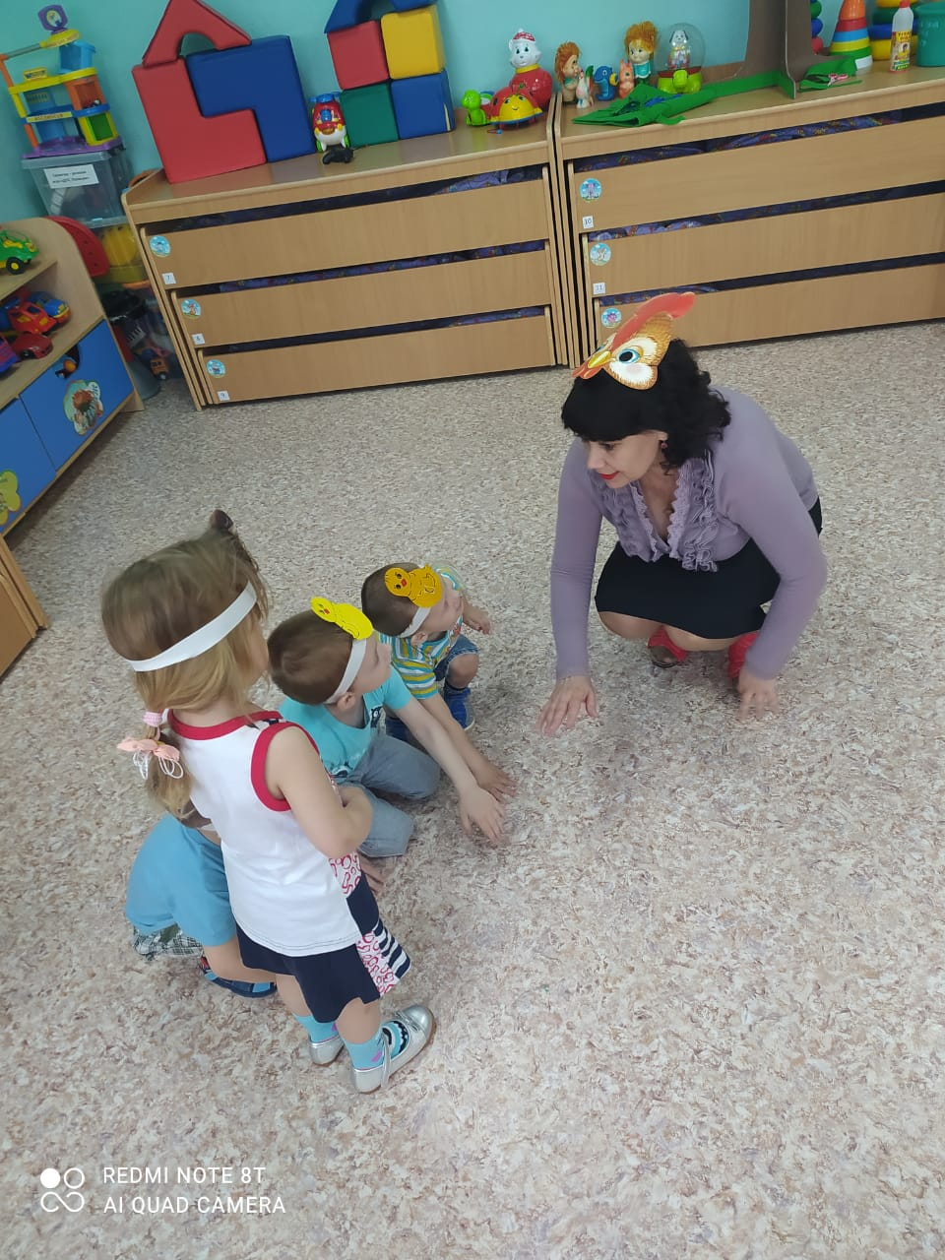

Slide 14
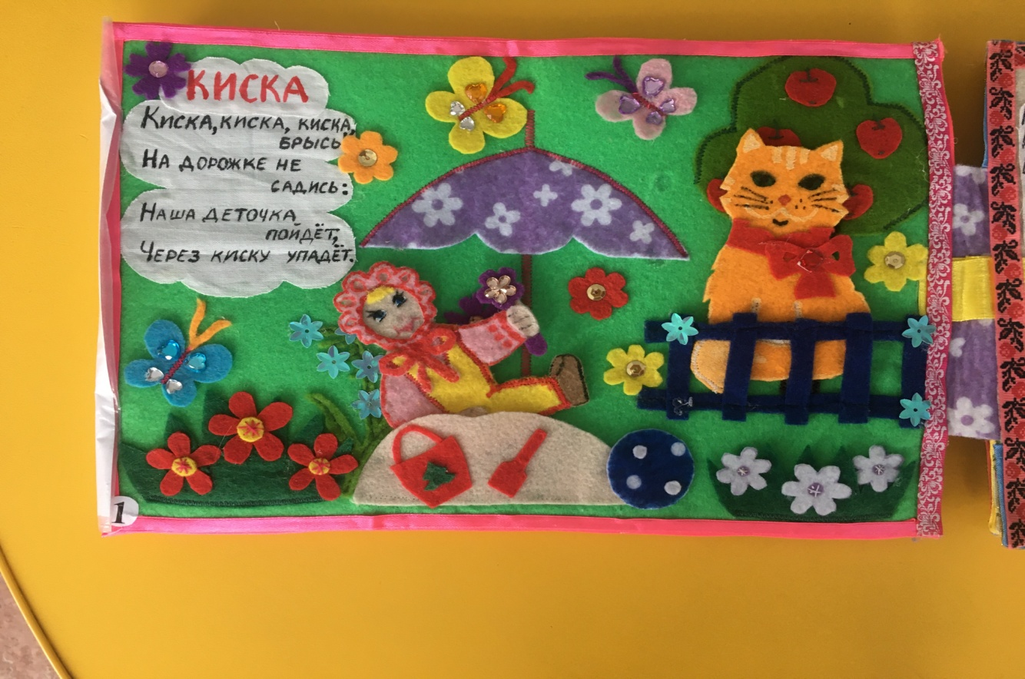
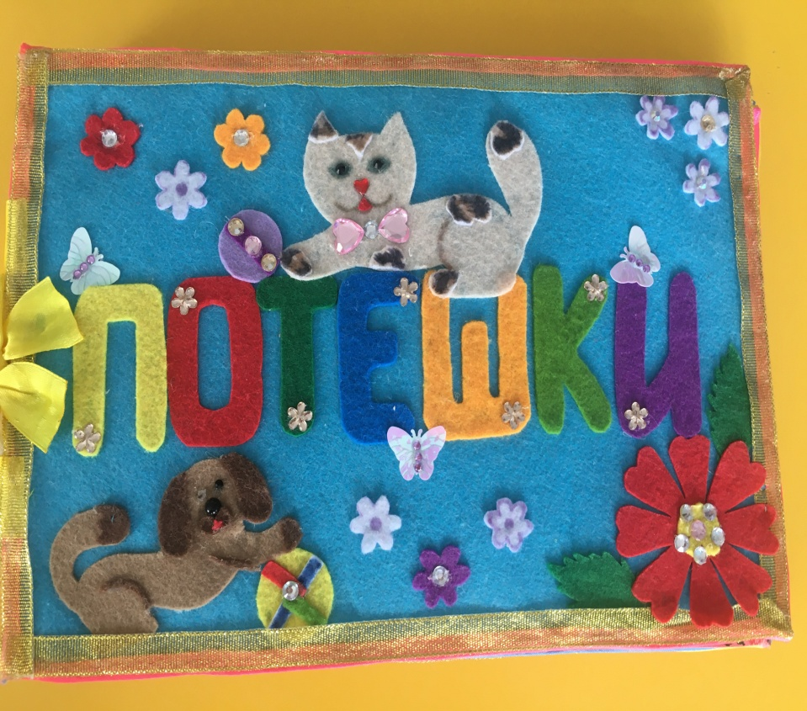
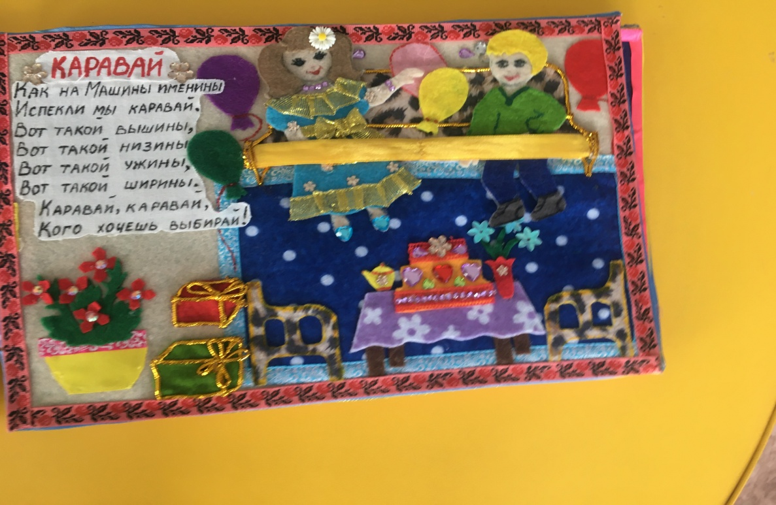

Slide 15
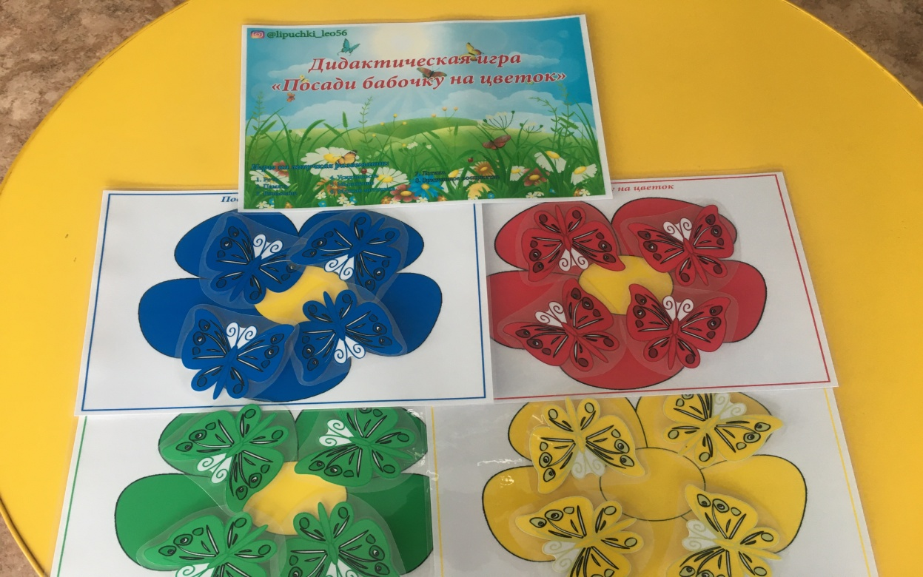
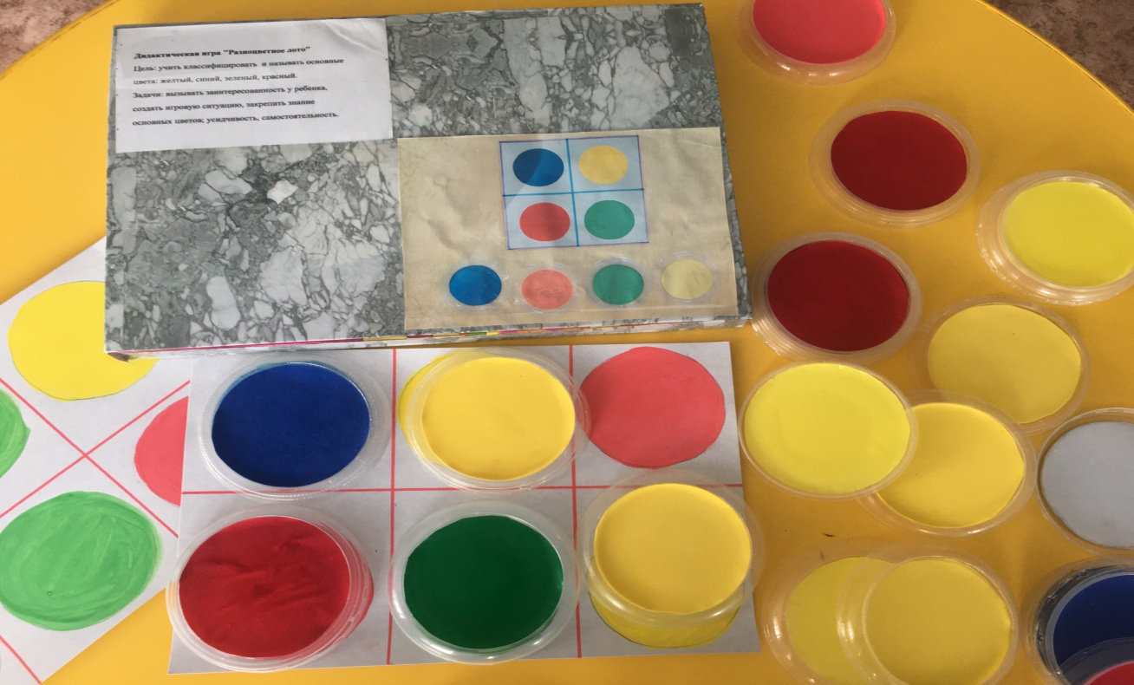

Slide 16
